Slide 1
빅데이터 분석 시스템 개발
평 가 작 업 지 시 서
2001020906_24v3
📌 제출 방법 : 학사시스템 능력 평가 게시판 및 GitHub Repository → 본인 Branch Push
이름 : 김시현
수행날짜 : 2026-08-11
Branch 이름 (영문) : kim si hyeon
📂 업로드 파일 13_빅데이터분석시스템개발_이름.pptx 외 실행결과 또는 코드 및 관련 파일들
🔗 Repository https://github.com/seokssaem/bigdata-2026.git

Slide 2
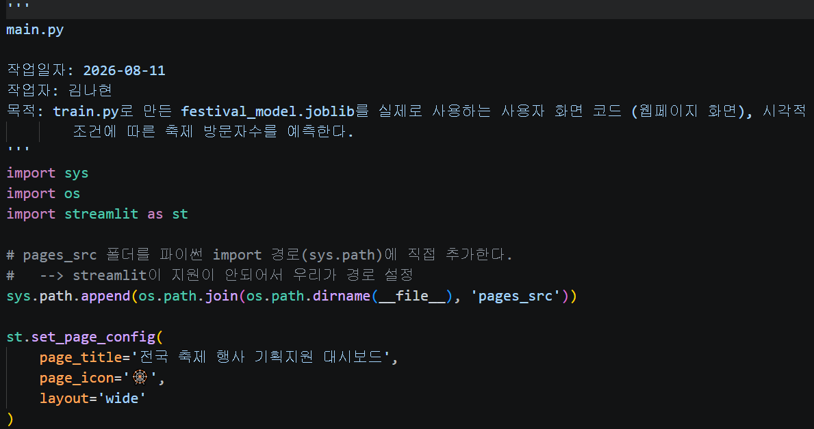
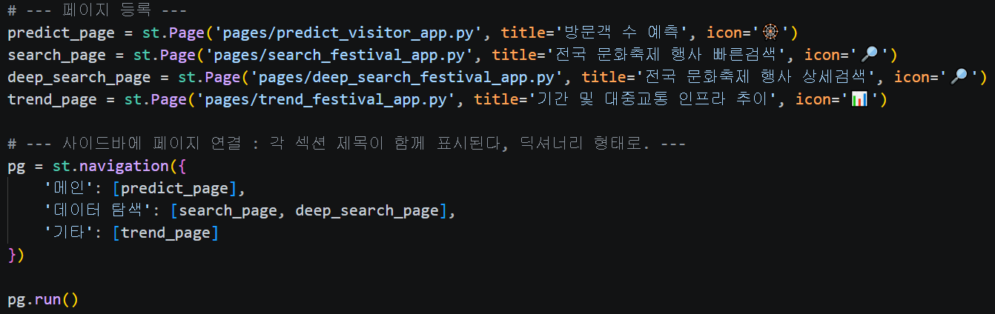
1.main.py

Slide 3
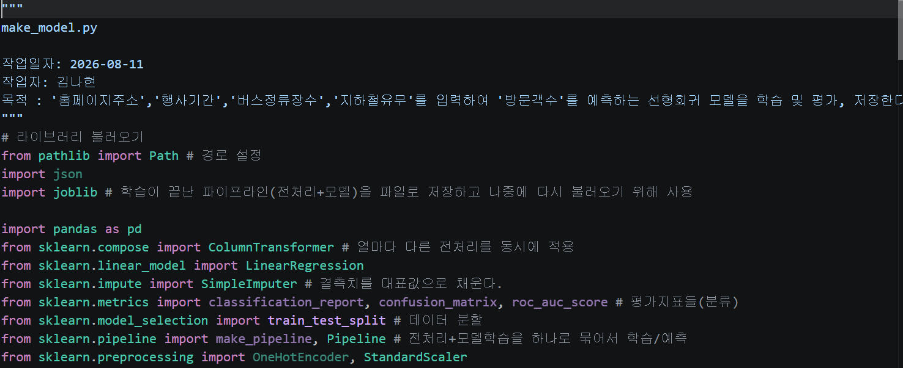
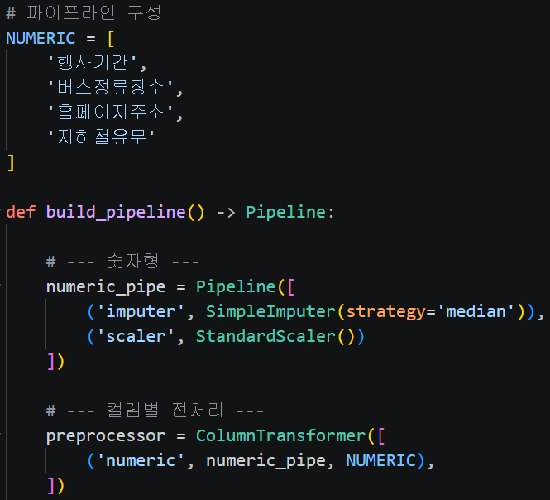
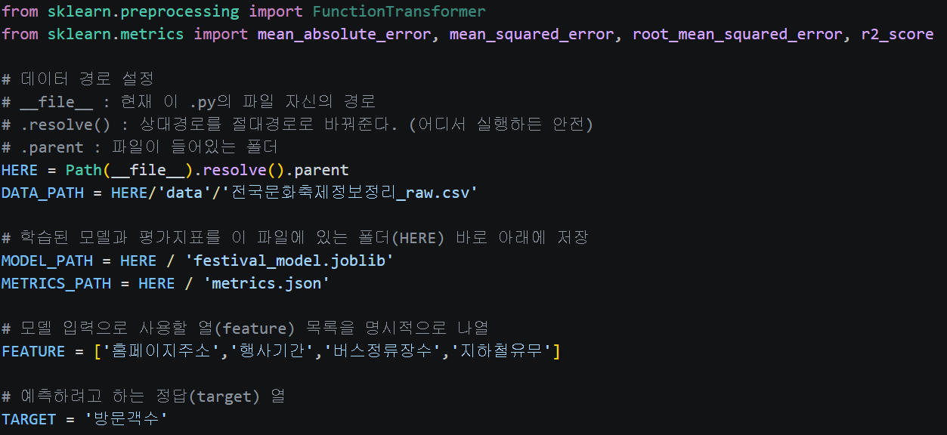
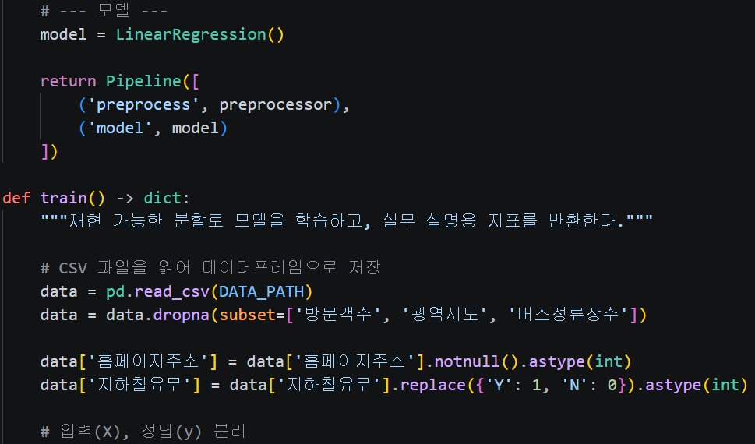
2.make_model.py

Slide 4
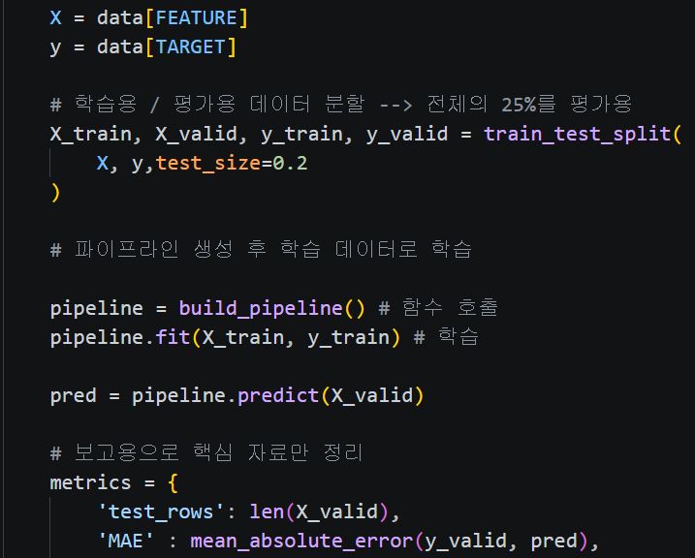
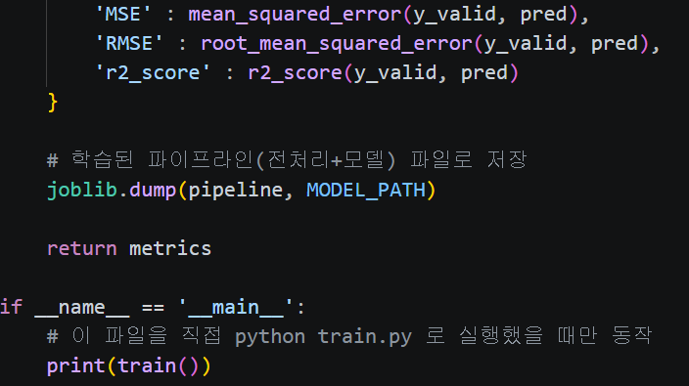

Slide 5
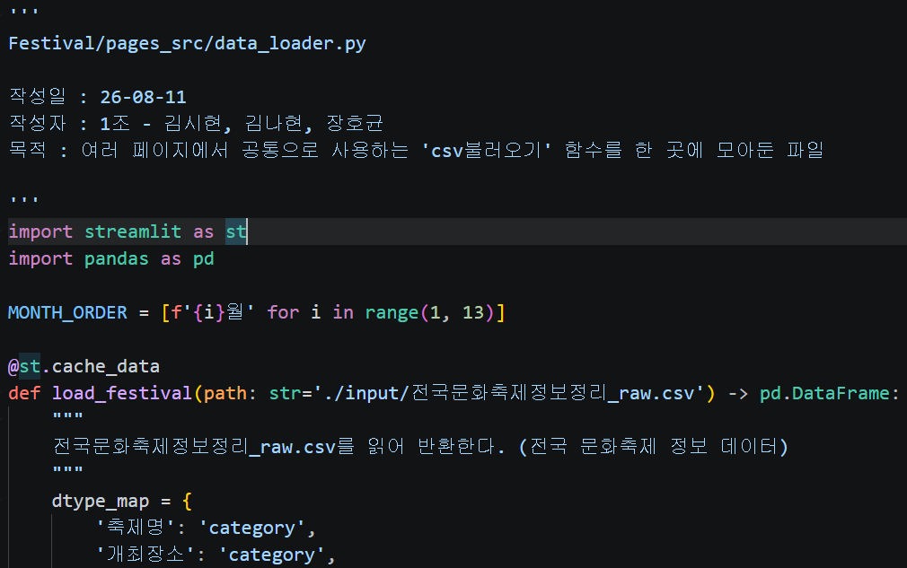
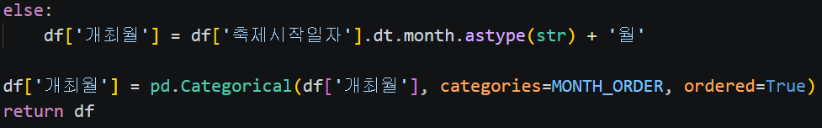
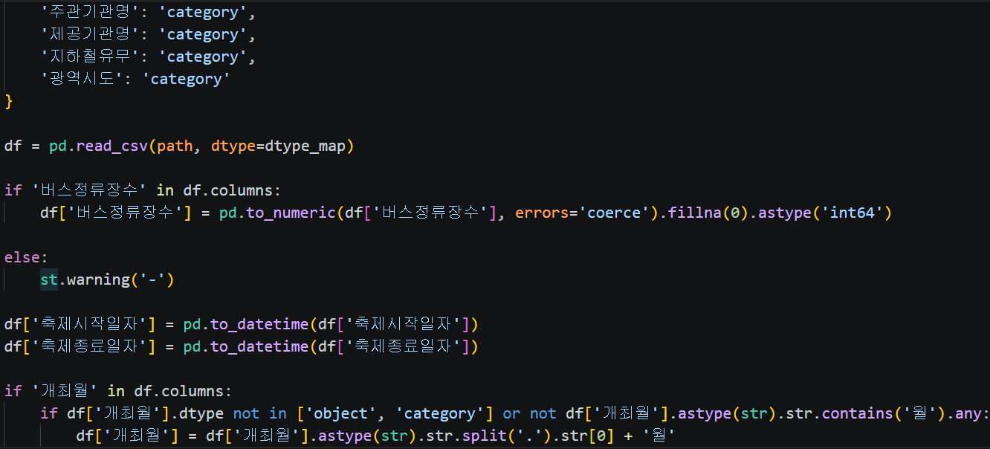
3.data_loader.py

Slide 6
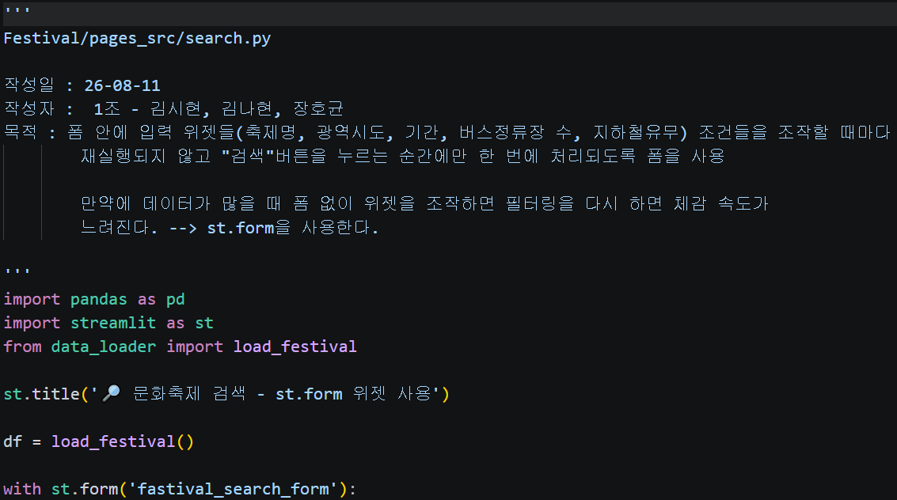
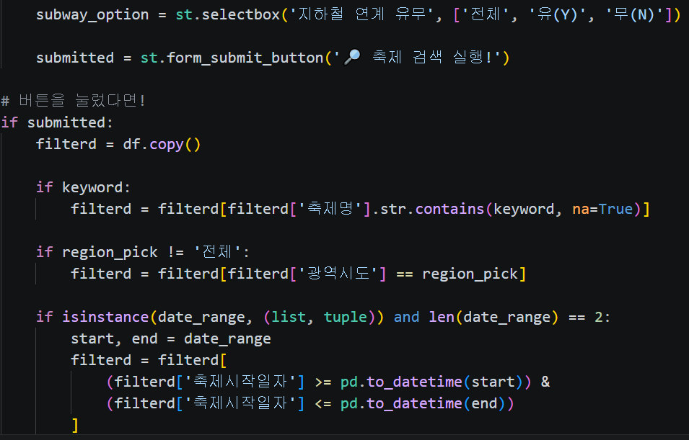
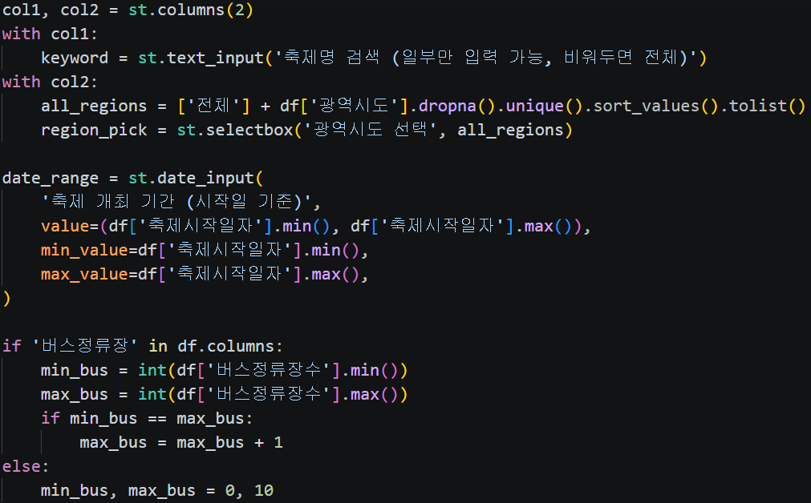
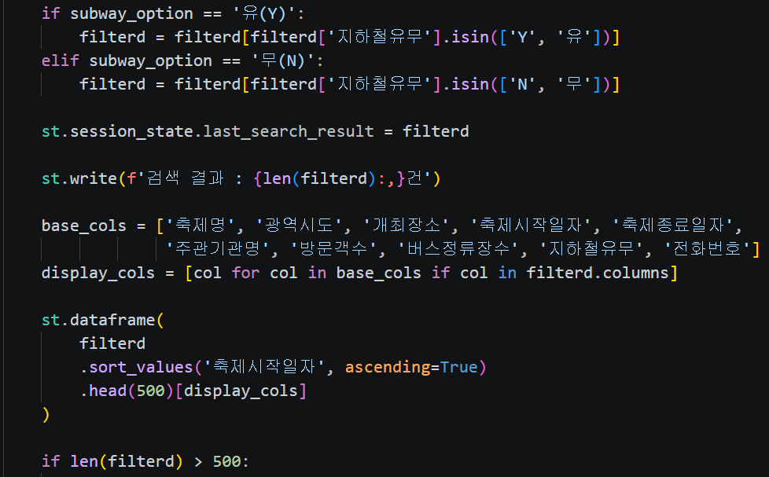
4.deep_search_festival_app.py

Slide 7
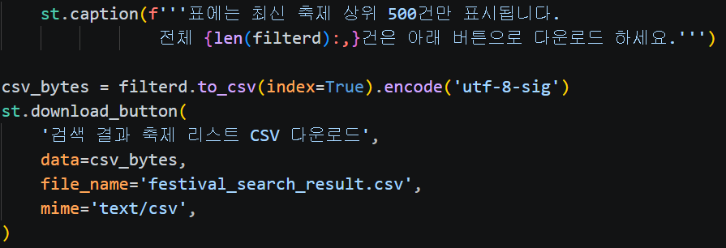

Slide 8
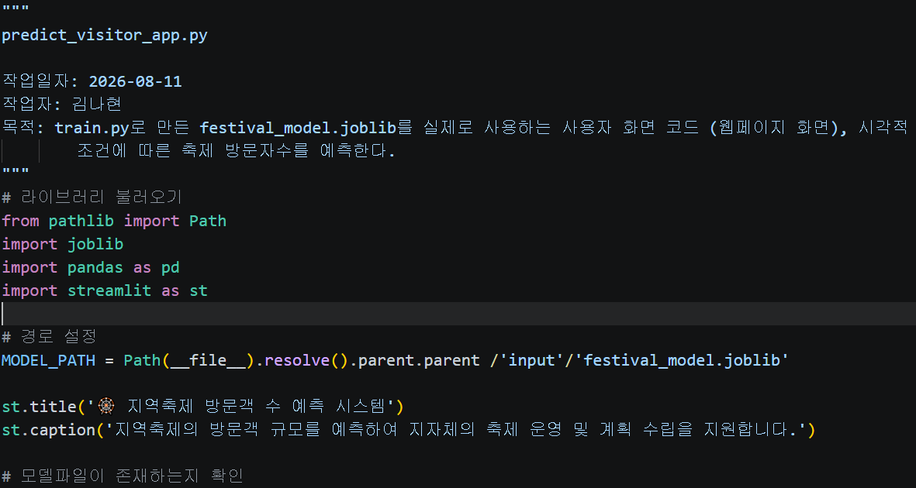
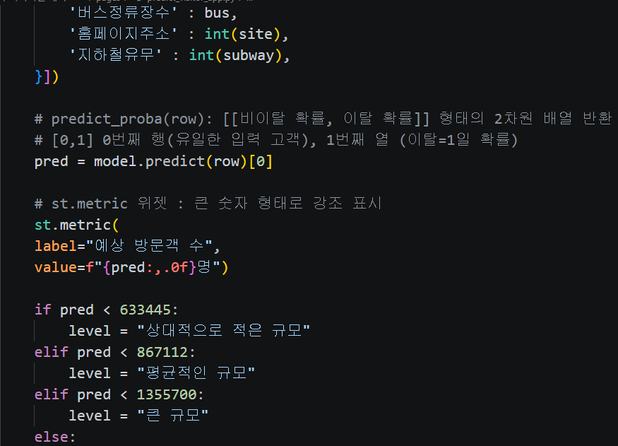
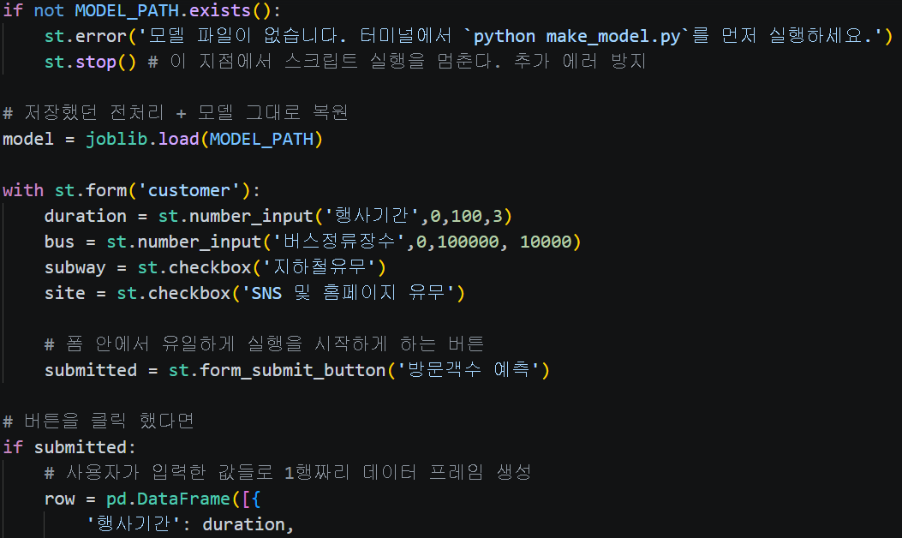

5. predict_visitor_app.py

Slide 9
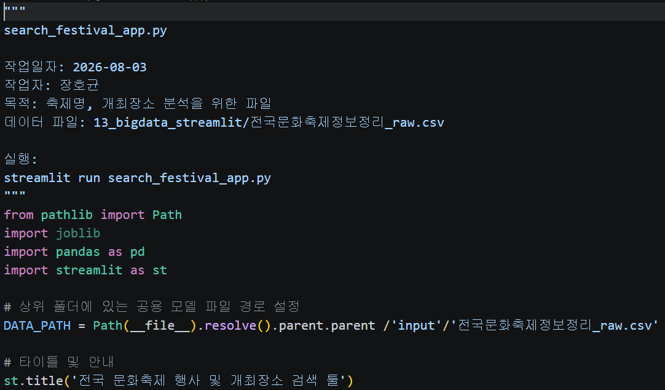
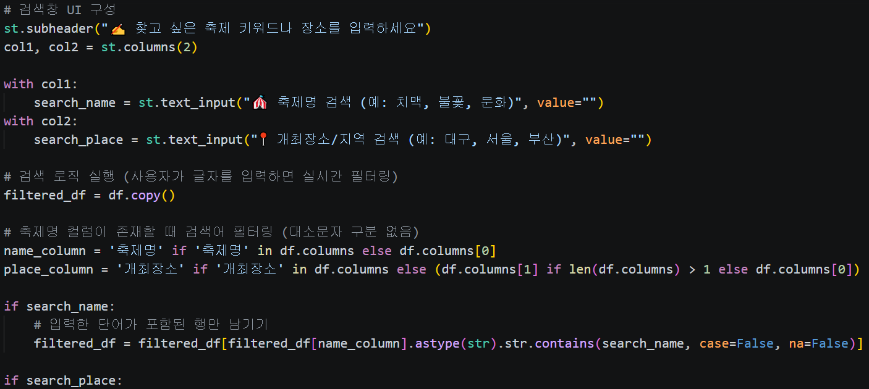
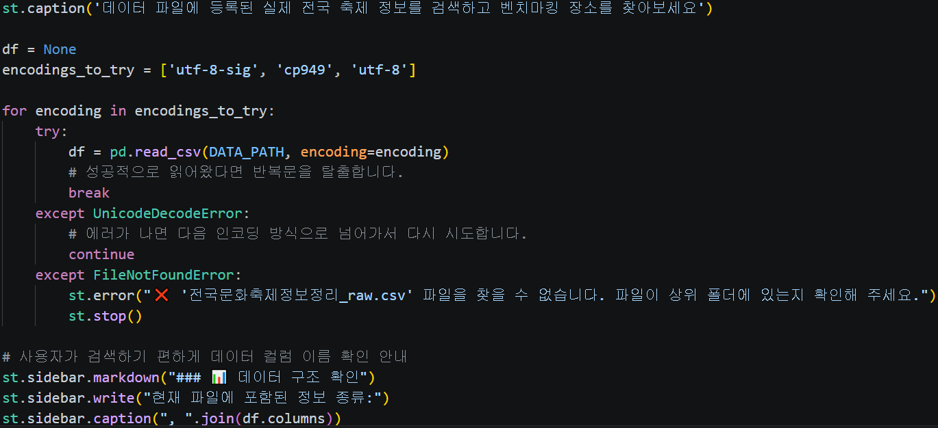
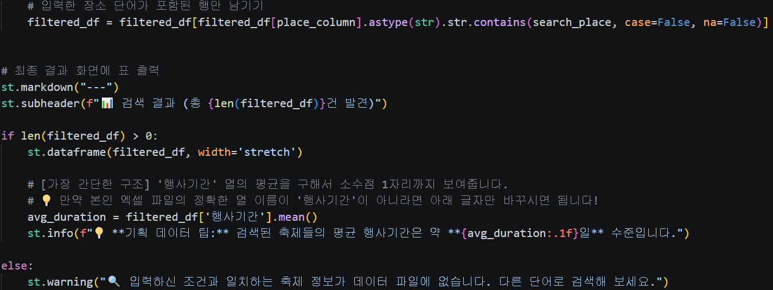
6.search_festival_app.py

Slide 10
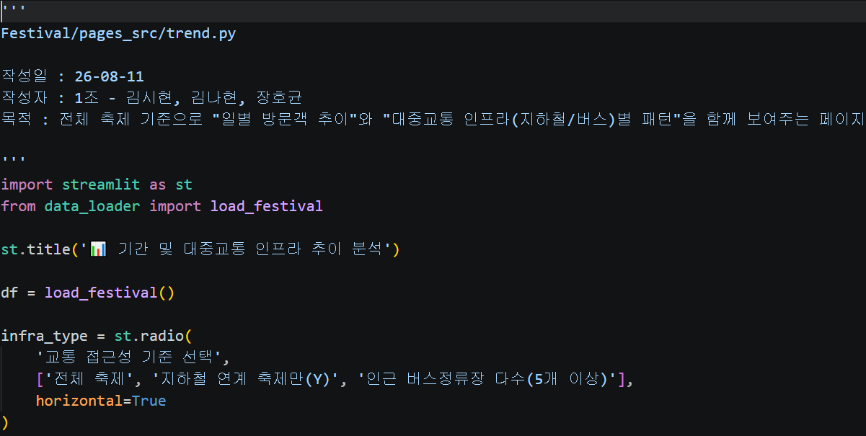
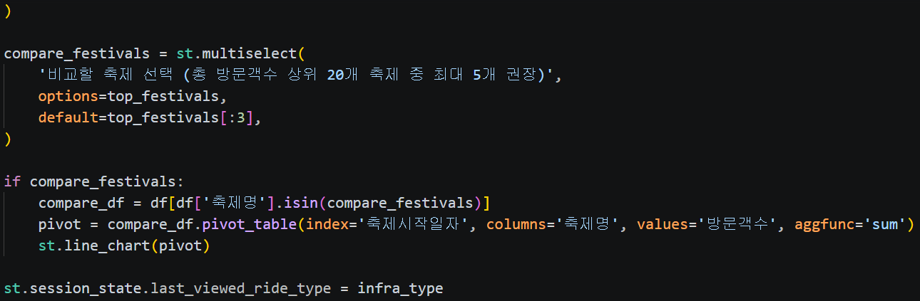
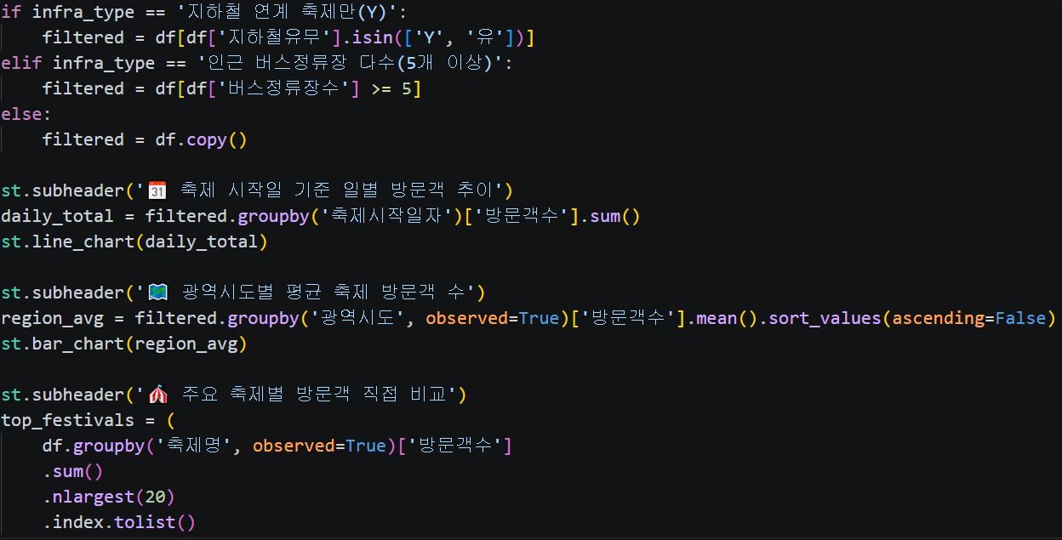
7.trend_festival_app.py

Slide 11
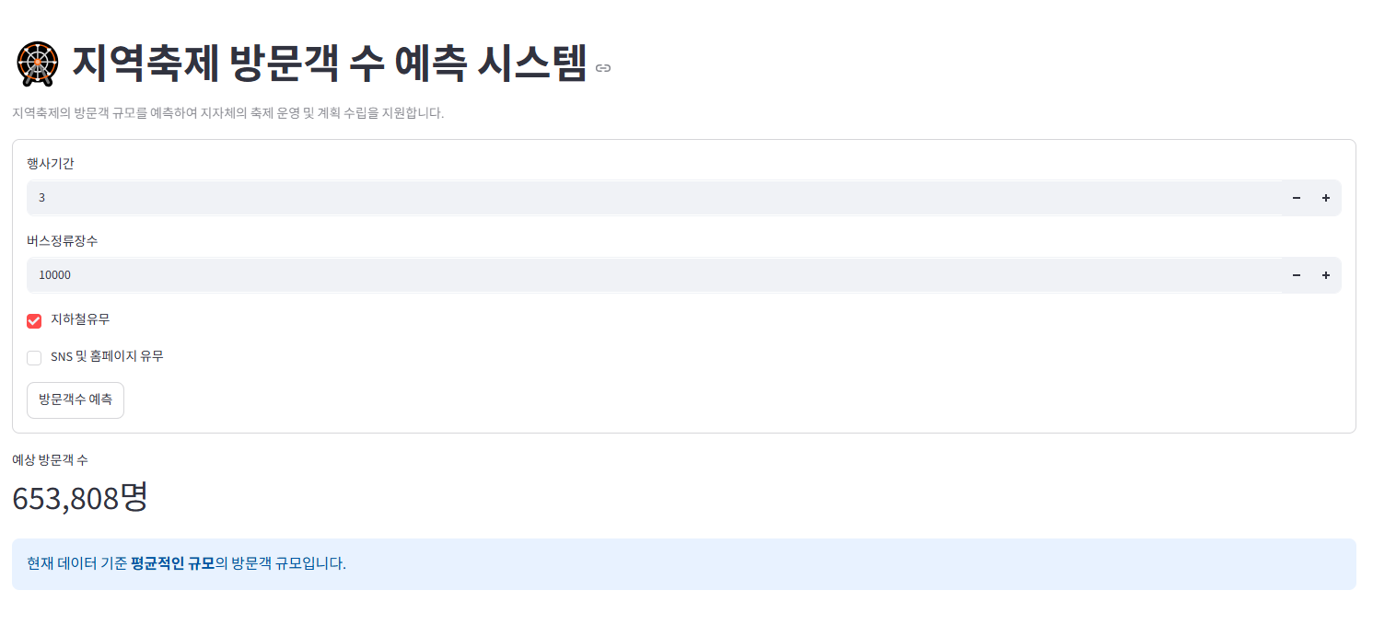
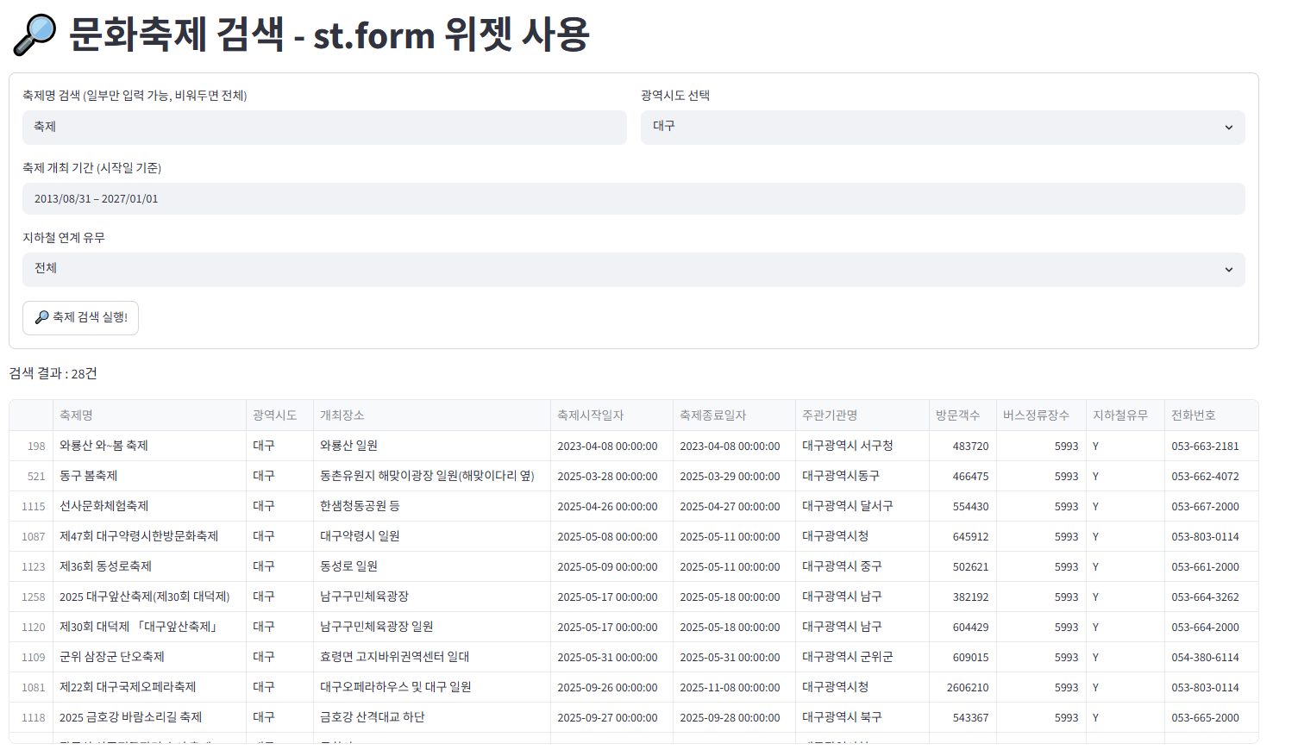
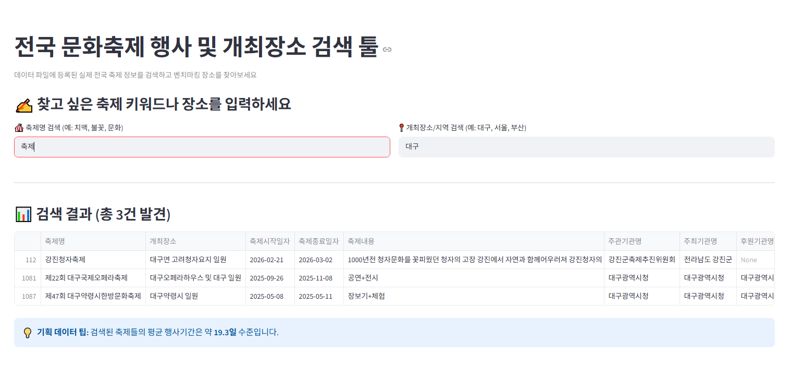
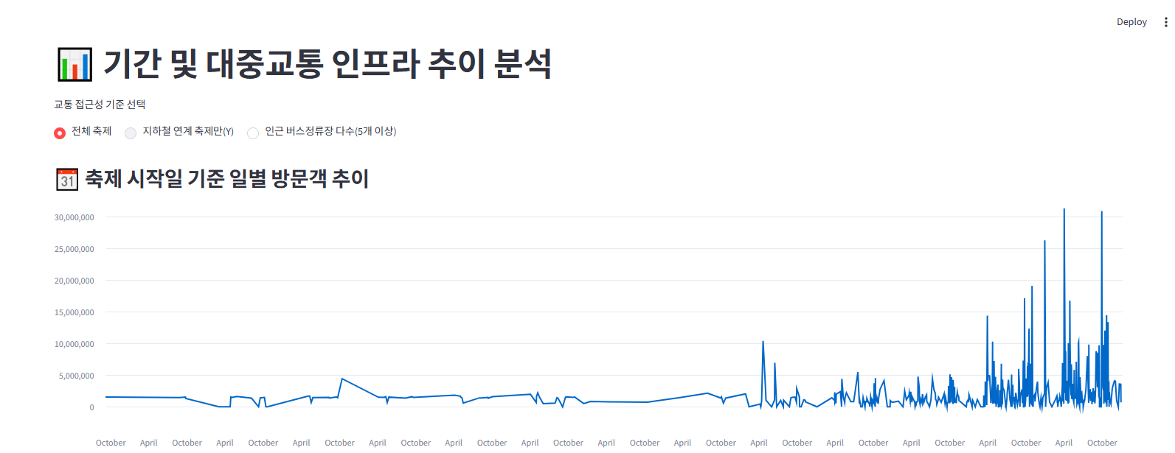
Streamlit 실행 결과

Slide 12
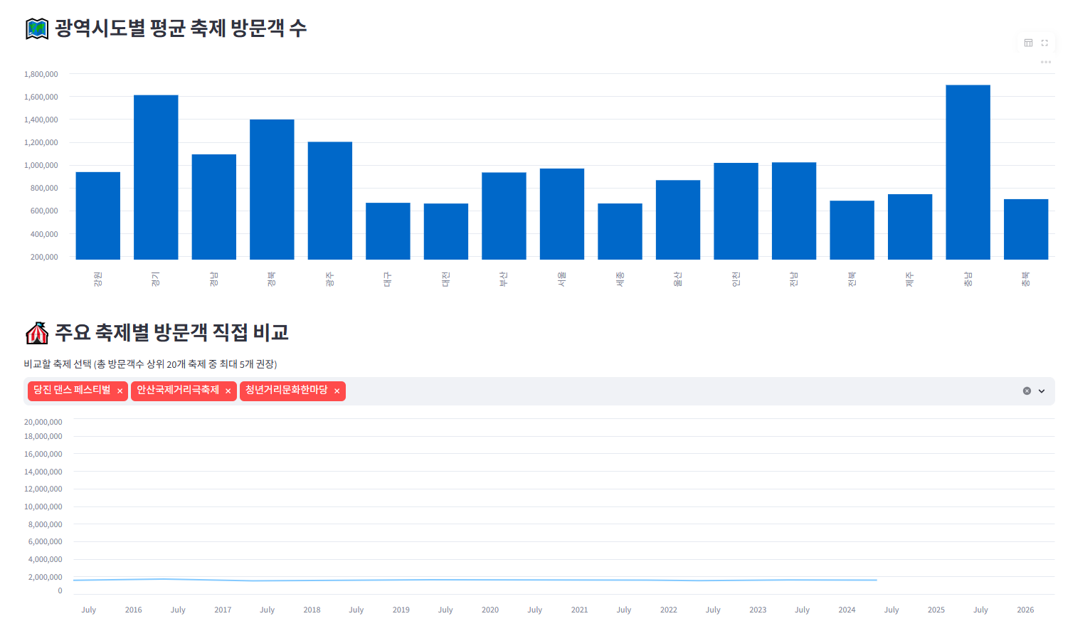
느낀 점: Streamlit을 활용하면서 별도의 프론트 개발 없이 파이썬 언어로만 데이터 시각화로 하고,
대시보드로 빠르게 구축할 수 있어 개발 생산성이 극대화됨을 느꼈습니다. 특히 다양한 위젯과 차트 라이브러리
덕분에 프로토타입을 신속하게 검증할 수 있었습니다.
개선할 점: 대용량의 데이터를 다루다 보니, Streamlit 특유의 동작 방식(코드 전체를 위에서 아래로 다시 실행하는 구조)
으로 인해 사용자가 위젯을 조작할 때마다 화면이 약간 느리거나 새로고침 시 랜더링 지연이 발생하는 성능적 한계를 경험했습니다.
DB에서 미리 필요한 형태로 집계 및 경량화하여 필요한 데이터만 시스템에 호출하여 아키텍처를 개선할 필요성을 느꼈습니다.

